Slide 1
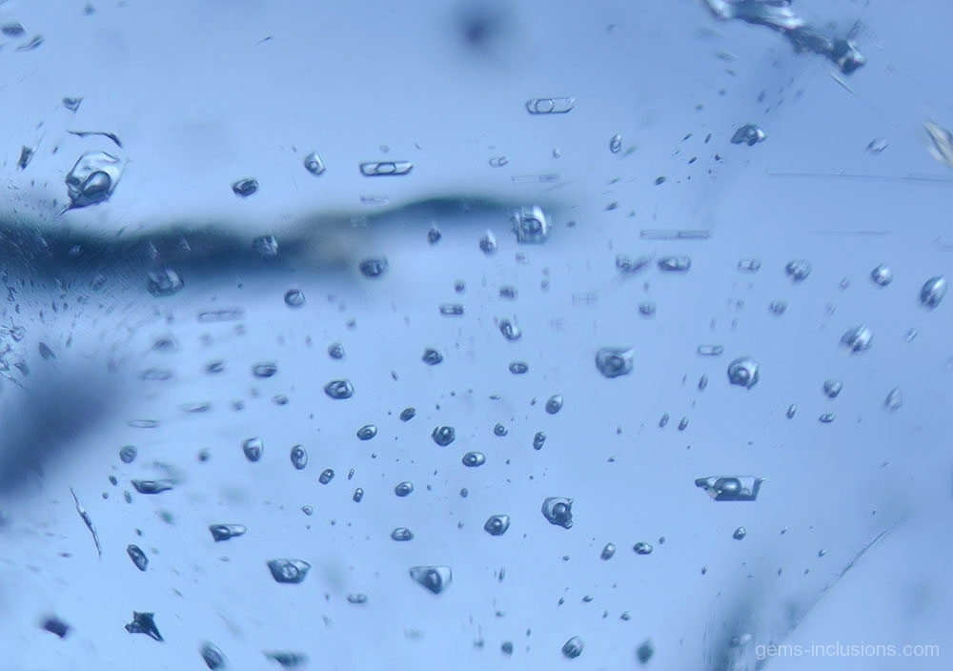
SIVI KAPANIM

Slide 2
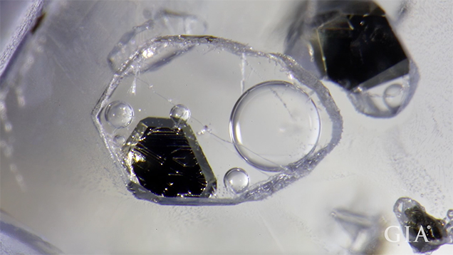
Kristal büyümesinin herhangi bir nedenle durması, yön değiştirmesi veya yavaşlaması gibi nedenlerle oluşan, kristallerin birim kafes yapısındaki düzensizlikler, büyümenin yeniden başlaması ile gelişirler ve kristal içi boşlukları oluştururlar.
Kristal içinde bulunduğu eriyiğin damlacıkları bu boşluklarda korunabilir. Bu şekilde korunan eriyiklere SIVI KAPANIMI denir.

Slide 3
KRİSTAL İÇERİSİNDEKİ KAPANIMLAR, İÇERİKLERİNE GÖRE VE OLUŞUMLARINA (KÖKENLERİNE) GÖRE OLMAK ÜZERE İKİ ŞEKİLDE SINIFLANDIRILIRLAR:
İÇERİKLERİNE GÖRE:
KATI KAPANIMLAR
SIVI KAPANIMLAR
GAZ KAPANIMLAR
OLUŞUMLARINA (KÖKENLERİNE) GÖRE:
BİRİNCİL KAPANIMLAR
İKİNCİL KAPANIMLAR
YALANCI İKİNCİL KAPANIMLAR

Slide 4
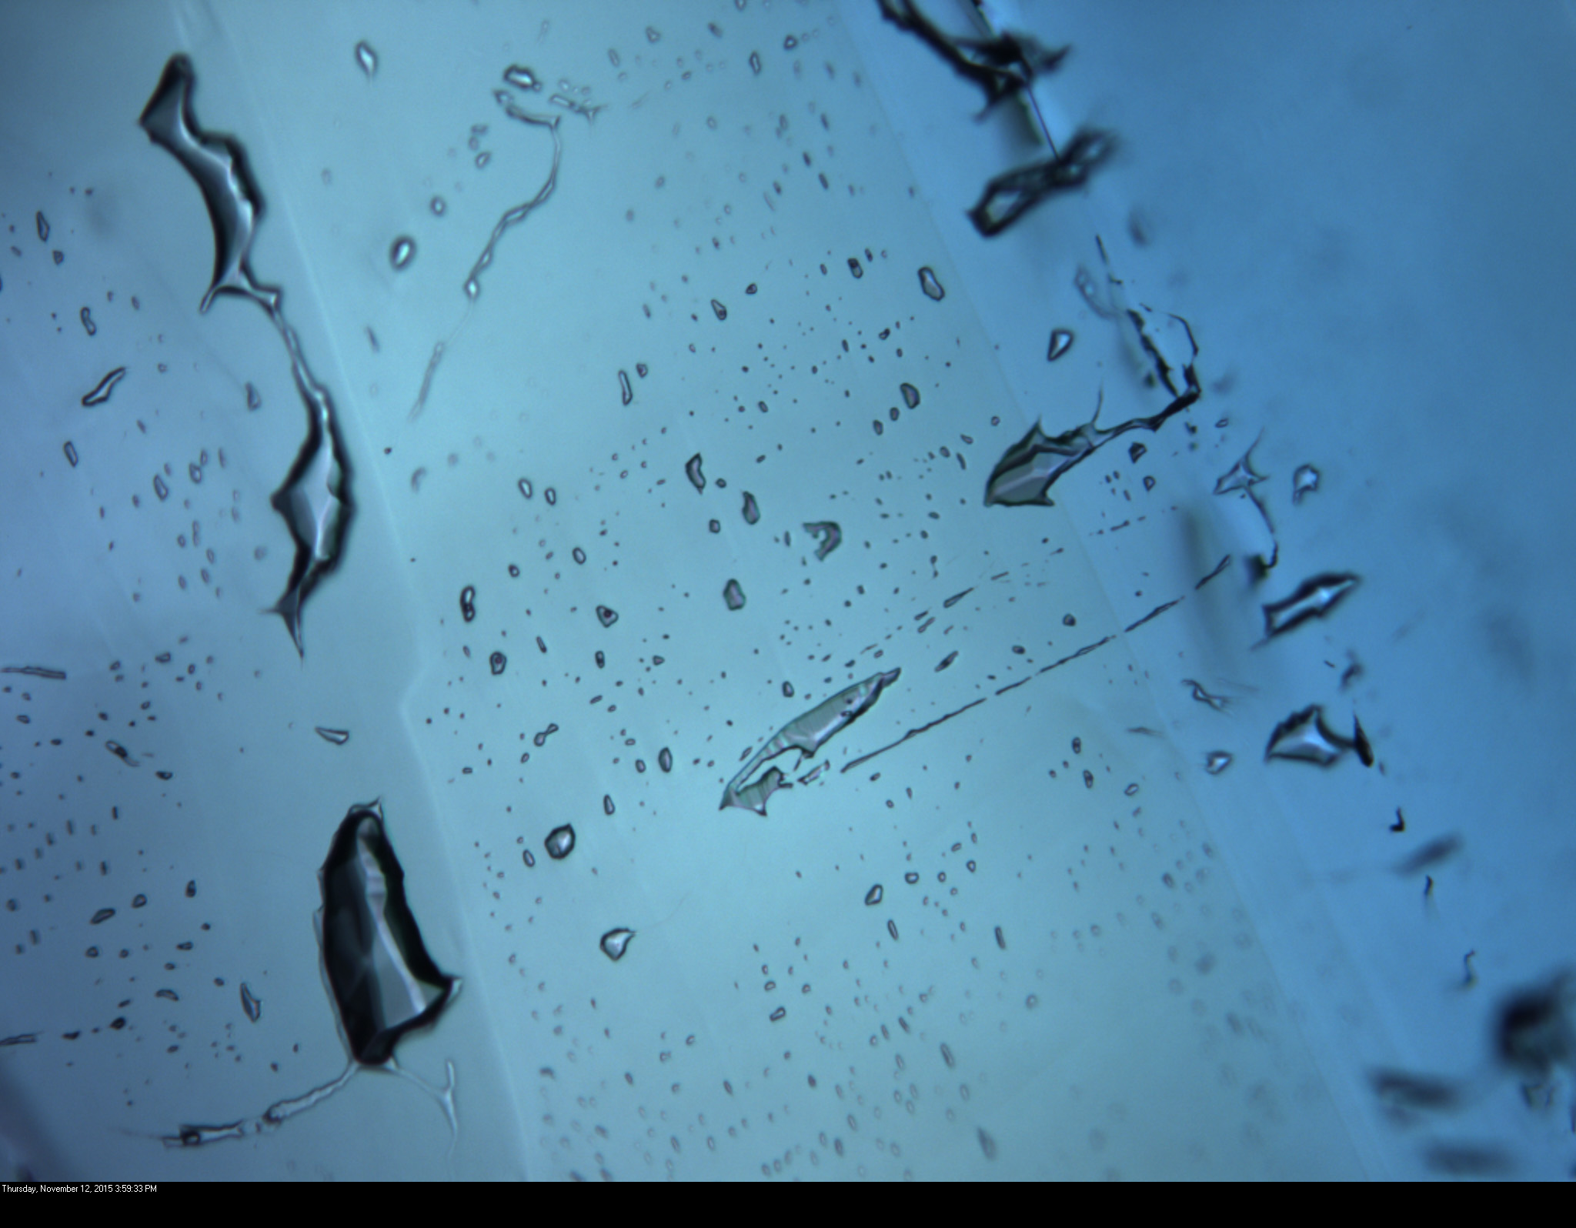

Slide 5
Birincil Kapanımlar
Herhangi bir yapıya bağlı olmadıklarından, herhangi bir gaz veya sıvı girişine ve çıkışına müsaade edilmeyen, mineralin içinde dağılmış olarak bulunan kapanımlardır. Bunların, mineralin zonlanma gibi birincil şekliyle oluştukları bilinmelidir ve böylece kristal akışkan içinde büyürken bu kapanımlar sıvıdan örnek almışlardır.

Slide 6
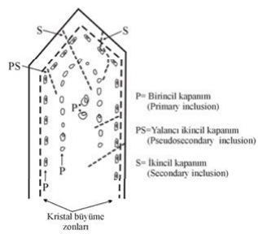
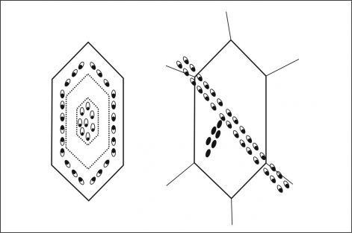
İkincil Kapanımlar
İkincil kökenli sıvı kapanımlar, mineraller oluştuktan sonra oluşan kırıklara ve boşluklara sıvıların girmesi ve daha sonra bu boşlukların rekristalizasyonlarla kapanması veya onarılması sonucu sıvıların minerallerin bünyesinde kalması ile oluşmaktadır.
Kristalin büyüme zamanındaki basınç ve sıcaklık şartlarını anlamamıza yardımcı olmaz.
A)Birincil b)İkincil c)yalancı ikincil
kapanımlar kapanımlar kapanımlar

Slide 7
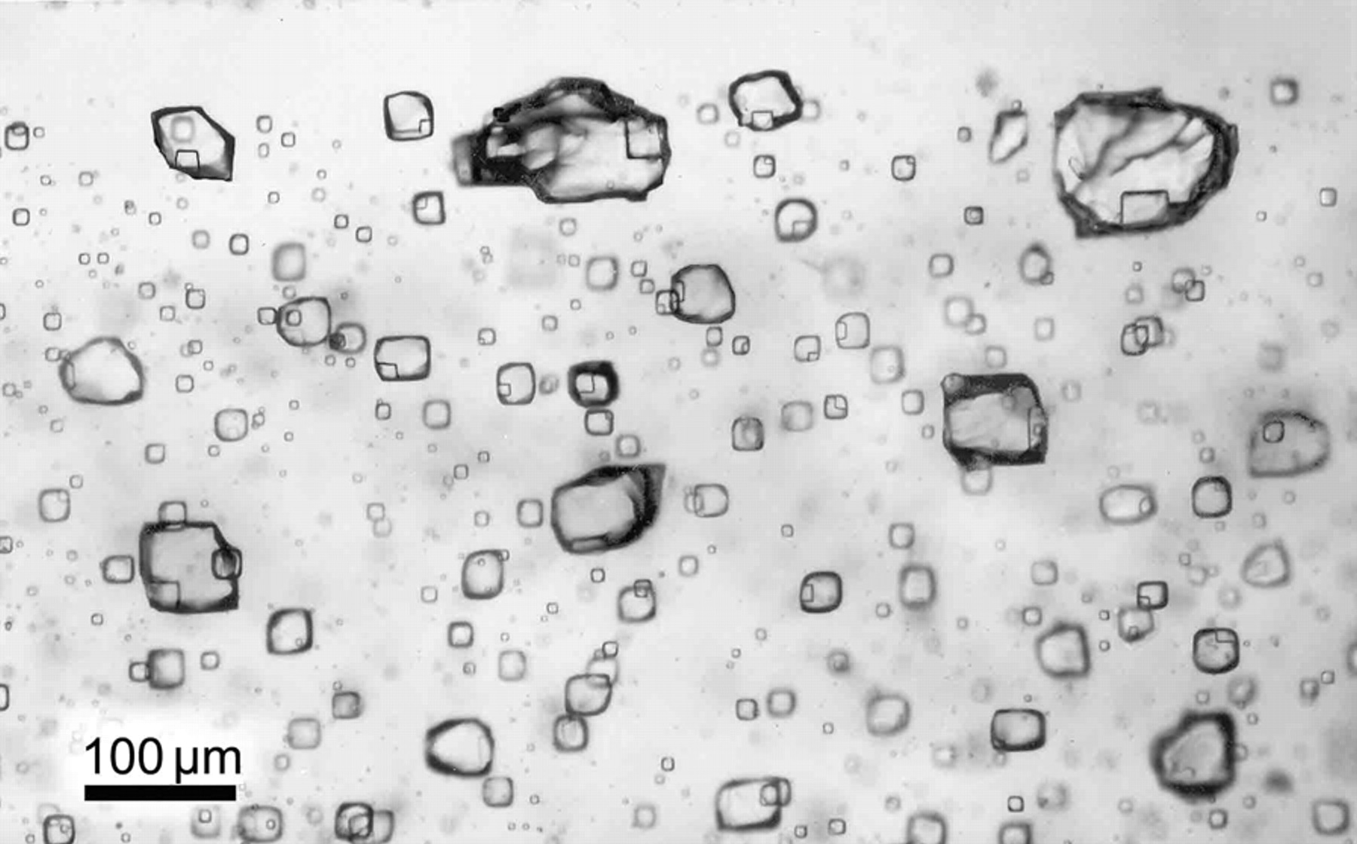
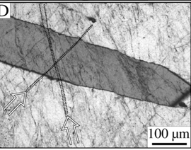
Evaporitler içindeki birincil sıvı kapanımı
İkincil sıvı kapanımı

Slide 8
Yalancı ikincil sıvı kapanımlar ise mineraller oluşum süreçleri boyunca kırılma ve çatlamaya uğrarlarsa İçerisinde kristallendiği sıvı bu çatlaklardan içeri girerek, yalancı ikincil kapanımları oluşturmaktadır. Dolayısıyla içirdiği malzeme orijinal akışkanı temsil eder.
.

Slide 9
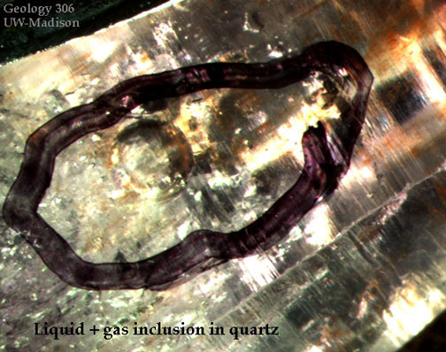
SIVI KAPANIMLARDAN ELDE EDİLEN BİLGİLER
SICAKLIK
BASINÇ
YOĞUNLUK
BİLEŞİM

Slide 10
Sıvı Kapanımlarının Kullanım Alanları
UZAY ÇALIŞMALARI
GEMOLOJİ
STRATİGRAFİ VE SEDİMANTOLOJİ
PALEONTOLOJİ
İNTRÜZİF VE METAMORFİK ARAZİLER
PETROL ARAMALARI
TUZ DOMLARI
JEOTERMAL SAHALAR
NÜKLEER REAKTÖR VE ATOM SANTRALLERİNİN KURULACAĞI BÖLGELER
MADEN YATAKLARI KONUSUNDA YAPILACAK OLAN ÇALIŞMALARDA SIVI KAPANIMLARDAN YARARLANILMAKTADIR.

Slide 11
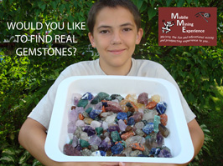
SIVI KAPANIM ÇALIŞMALARI İÇİN ÖRNEK ALIMI
Sıvı kapanım inceleme yöntemleri, kuvars, florit, barit gibi saydam minerallerde sıvı kapanımları optik olarak incelenebilmektedir. Bu nedenle arazide örnek alımı yaparken;

Slide 12
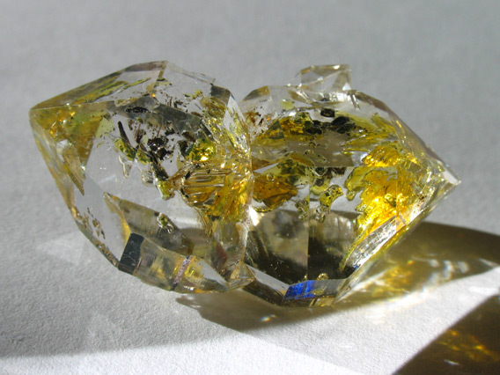
Önce arazideki saydam mineraller belirlenmeli, daha sonra bu saydam mineraller arasından, bizim çalışma amacımıza uygun olanlar seçilmelidir.
Minerallerin jeolojik konumları belirlenmelidir.
İri kristalli öneklerin alinmasına dikkat edilmelidir.

Slide 13
Sıvı Kapanımı Analizleri
Sıvı kapanımı çalışmaları yapılırken 1mm kalınlığa kadar olan ince tabakaların her iki tarafıda ışığın dağılmasını engellemek için parlatılır.
Daha sonra bu tabaka ısıtma bölgesine yerleştirilir. Isıtma ve soğutma ekrandan izlenir.
.

Slide 14
ISITMA DENEYİ sırasında sıcaklık, kapanımda tek bir akışkan oluncaya kadar artırılır. Bu doldurma sıcaklığı kristal oluşumunun en düşük sıcaklığıdır. Ancak akışkan yoğunluğuna ve tuzluluğuna bağımlı olarak basınç düzeltilmesi yapılmalıdır.
DONDURMA DENEYİ İLE buhar ve gaz fazlarının bir arada bulunduğu inklüzyonlardaki akışkanın tuzluluğu kapanım içeren bir parçanın dondurulması ile bulunabilir. Sıcaklık faz donana kadar düşürülür. Ve sonra yeniden ısıtılarak buzun erime sıcaklığı gözlenir.
Tuzluluk da donma noktası tablolarından hesaplanır.

Slide 15
Sıvı kapanım Çalışmaları İçin Kullanılan Aletin Genel Özellikleri
Polarizan mikroskop kullanılmaktadır.
Teflon soğutma tablası bulunmaktadır.
0.5 mm kalınlığında, iki yüzü parlatılmış özel kesitler kullanılmaktadır.
Ortamın ısısını düşürmek için sıvı azot kullanılmaktadır.
Isı iletimini sağlayan Termo Coppe’ler bulunmaktadır
Ekran
Sıcaklık derecelerini gösteren dijital gösterge

Slide 16
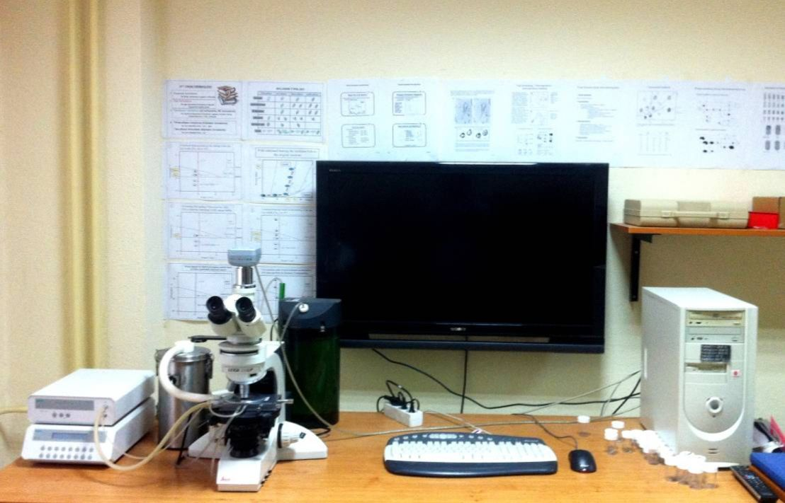
Sıvı kapanımlarının incelenmesinde kullanılan alet

Slide 17
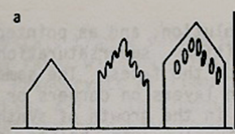
SIVI KAPANIM OLUŞUMLARI
HIZLI DETRİTİK SOĞUMA
Hızlı soğumadan dolayı kristal üzerinde bazı kırıklar oluşabilir. Kristal büyümeye devam ettikçe zamanla bu kırıklar kristalin bünyesinde kalır. Mineralin içinde bulunduğu eriyik kristalin büyümesi esnasında bu boşluklara dolar, burada korunur vve sıvı kapanımı oluşur.

Slide 18
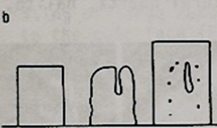
YENİLENEN KRİSTAL BÜYÜMESİ ESNASINDA KAPANLANMA
Kristal önce büyümesini durdurur. Zamanla kristal üzerinde bazı yarıklar oluşabilir. Kristal büyümesine tekrar başlayınca, yarıklar kapanmaya başlar. Bu arada, yarıklar kristalin içinde bulunduğu eriyiklerce doldurulur ve sonuç olarak kristal bünyesinde bir sıvı kapanımı oluşur
.

Slide 19
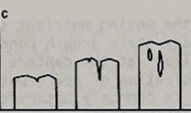
BÜYÜME SPİRALLERİ ARASINDA KAPANLANMA
Kristal üzerinde büyümeden dolayı oluşmuş özşekilsiz açıklıklar, kristal büyümesine devam ettikçe kristalin bünyesinde kalır. Bu arada yarıklar kristalin içinde bulunduğu eriyiklerce doldurulur ve korunur. Sonuç olarak bir sıvı kapanımı oluşmuş olur.

Slide 20
YARI PARALEL OLARAK BÜYÜYEN KRİSTAL BLOKLARIN ARASINDA KAPANLANMA
Kristal üzerinde kenarlara paralel şekilde uzanan yarıklar gelişebilir. Zamanla kristal büyümeye devam ettikçe bu yarıklar, bulunduğu eriyikler bu yarıkları doldurur ve burada kapanlanarak korunur.

Slide 21
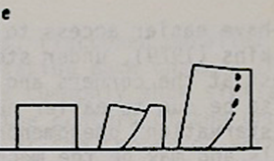
BÜYÜYEN BİR KRİSTALİN YÜZEYİNDEKİ ÇATLAKTA KAPANLANMA
Kristalin üzerinde bulunan çatlaklar, kristal büyümeye devam ettikçe zamanla kristalin bünyesinde kalmış çatlağın hemen ardından boşluklar oluşmuş olabilir. Bu boşluklar kristalin içinde bulunduğu eriyiklerce doldurulup, korunur ve bir sıvı kapanımı oluşur.

Slide 22
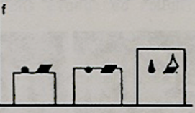
BÜYÜYEN BİR KRİSTALİN YÜZEYİNDEKİ YABANCI MADDE SEBEBİYLE OLUŞAN KAPANLANMA
Büyüyen bir kristalin üzerinde bulunan yabancı madde, zamanla kristal büyümeye devam ettikçe kristalin bünyesinde kalır ve hemen ardından büyümeden dolayı boşluklar oluşur.Bu boşluklar, kristalin içinde bulunduğu eriyiklerce doldurulur, korunur ve sıvı kapanımı oluşmuş olur.

